Slide 1
Forcing factors behind primary productivity variabilities
in Western Arabia Sea since the Last Glacial Maximum :
an important role of mineral dust supplies
Alice KARSENTI
Charlotte SKONIECZNY, Stéphanie DUCHAMP-ALPHONSE, Xinquan ZHOU, Kara LABIDI, Nicolas MUSIAL, Ana ALVES, Maxime LEBLANC, Julius NOUET, Amélie PLAUTRE, Sébastien BERTRAND, Eva MORENO, Annachiara BARTOLINI, Catherine KISSEL, Franck BASSINOT
alice.karsenti@universite-paris-saclay.fr

Slide 2
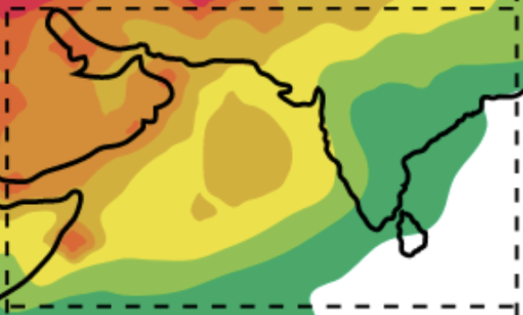
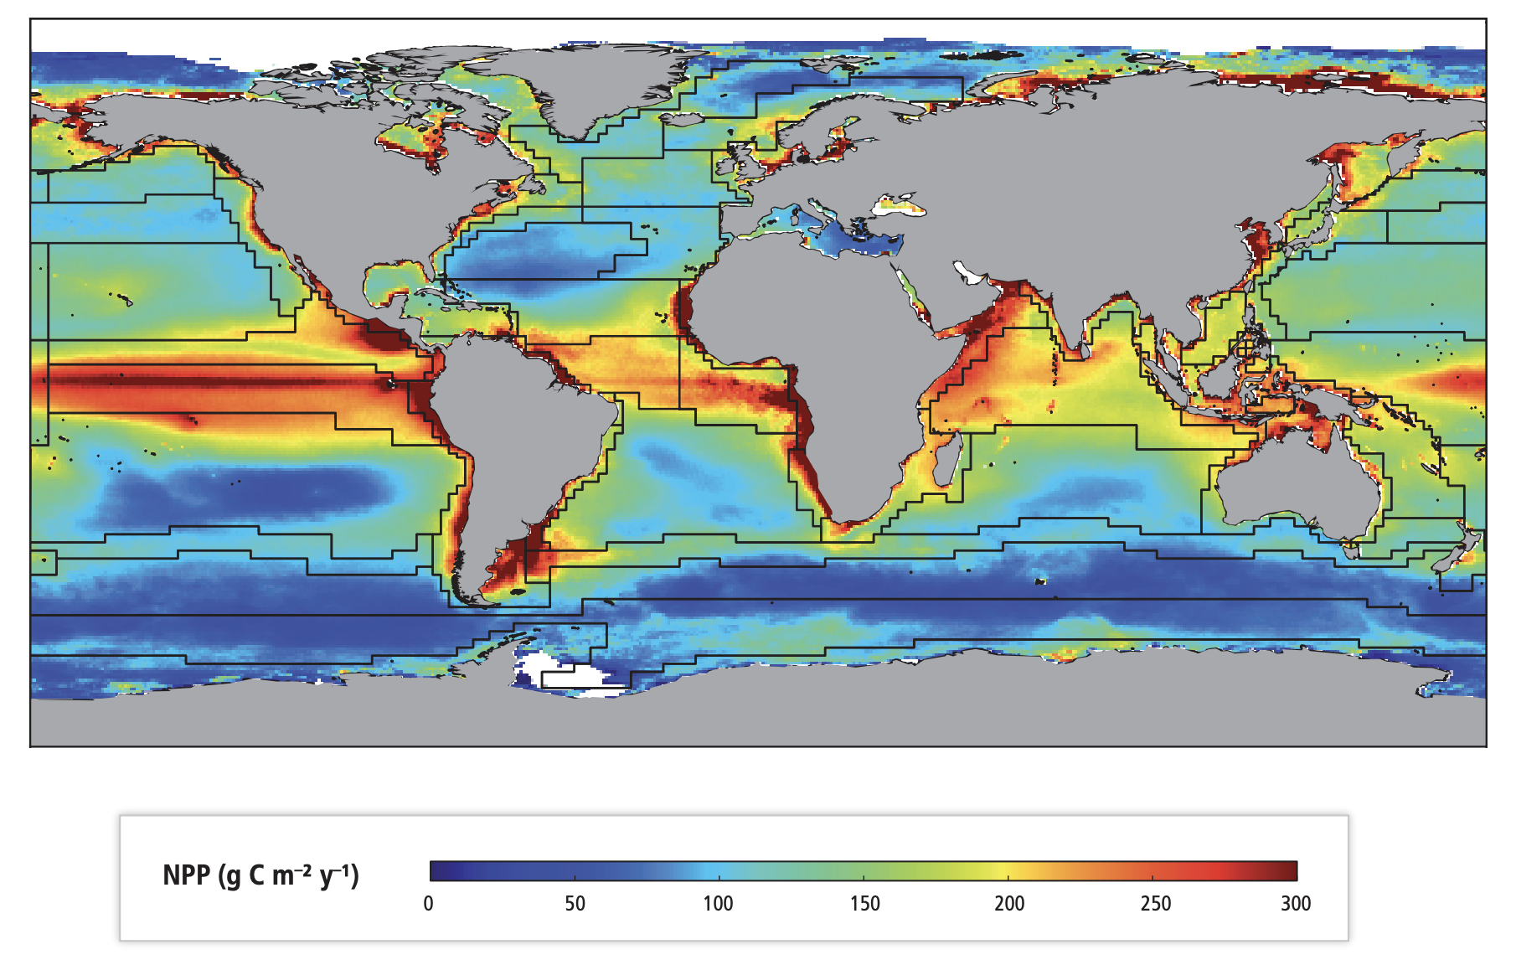
UPWELLING
CONVECTIVE MIXING
DUST INPUTS
JJA
DJF
MD00-2354
MD00-2355
PP (gC m⁻² yr⁻¹)
PP (gC m⁻² yr⁻¹)
Modern global dust flux (g/m²/yr) (Muhs, 2013)
PRIMARY PRODUCTIVITY
NUTRIENTS
Implication in long term carbone storage on the sea floor
What is the contribution of dust inputs ?
Boyd et al., 2014
Notes:
Le contexte
2 carottes stratégiquement choisies → nord mélange/ sud upwelling + action vents → lysocline ride owen
A droite: figure résultats
Sur les 2 carottes:
EM1 démontré comme étant la fraction éolienne
PP retracé à partir de F profunda
Description des 3 périodes + R2 sur 2354
Take home message: tendance régionale de PP et dust et excellente correspondance entre PP et Dust suggérant dust comme drivant changement de pp dans la region avec plus de Dust en période glaciaire
Contre toute attente, la PP n’est pas drivé par la circulation océanique

Slide 3
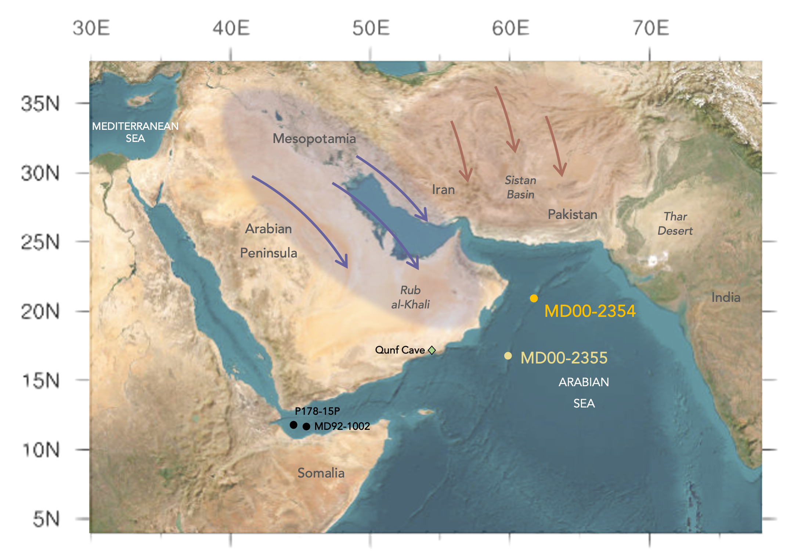
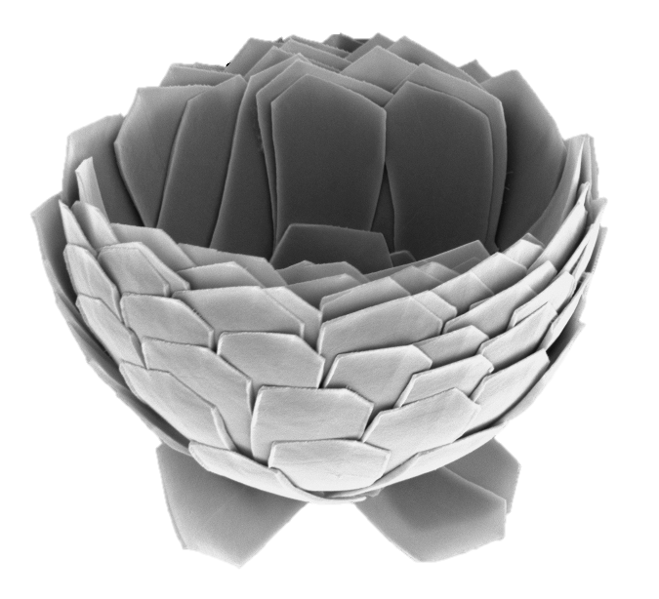
2 MARINE SEDIMENT CORES
MD00-2354 – North
Under the path of dust plumes
Convective mixing
Upwelling
Above the lysocline
MD00-2355 – South
Under the path of dust plumes
Upwelling
Above the lysocline
NASA
PRIMARY PRODUCTIVITY
DUST INPUTS
Micropaleontology
Coccoliths counting
Florisphaera profunda
Multi-proxy approach
Grain-size
End-members
Clay mineralogy
Geochemistry (XRF)
$$PP={10}^{\left(3.27−0.01∗Fp\%\right)}∗\frac{365}{1000}$$
(Hernández-Almeida et al. 2019)
Notes:
Le contexte
2 carottes stratégiquement choisies → nord mélange/ sud upwelling + action vents → lysocline ride owen
A droite: figure résultats
Sur les 2 carottes:
EM1 démontré comme étant la fraction éolienne
PP retracé à partir de F profunda
Description des 3 périodes + R2 sur 2354
Take home message: tendance régionale de PP et dust et excellente correspondance entre PP et Dust suggérant dust comme drivant changement de pp dans la region avec plus de Dust en période glaciaire
Contre toute attente, la PP n’est pas drivé par la circulation océanique

Slide 4
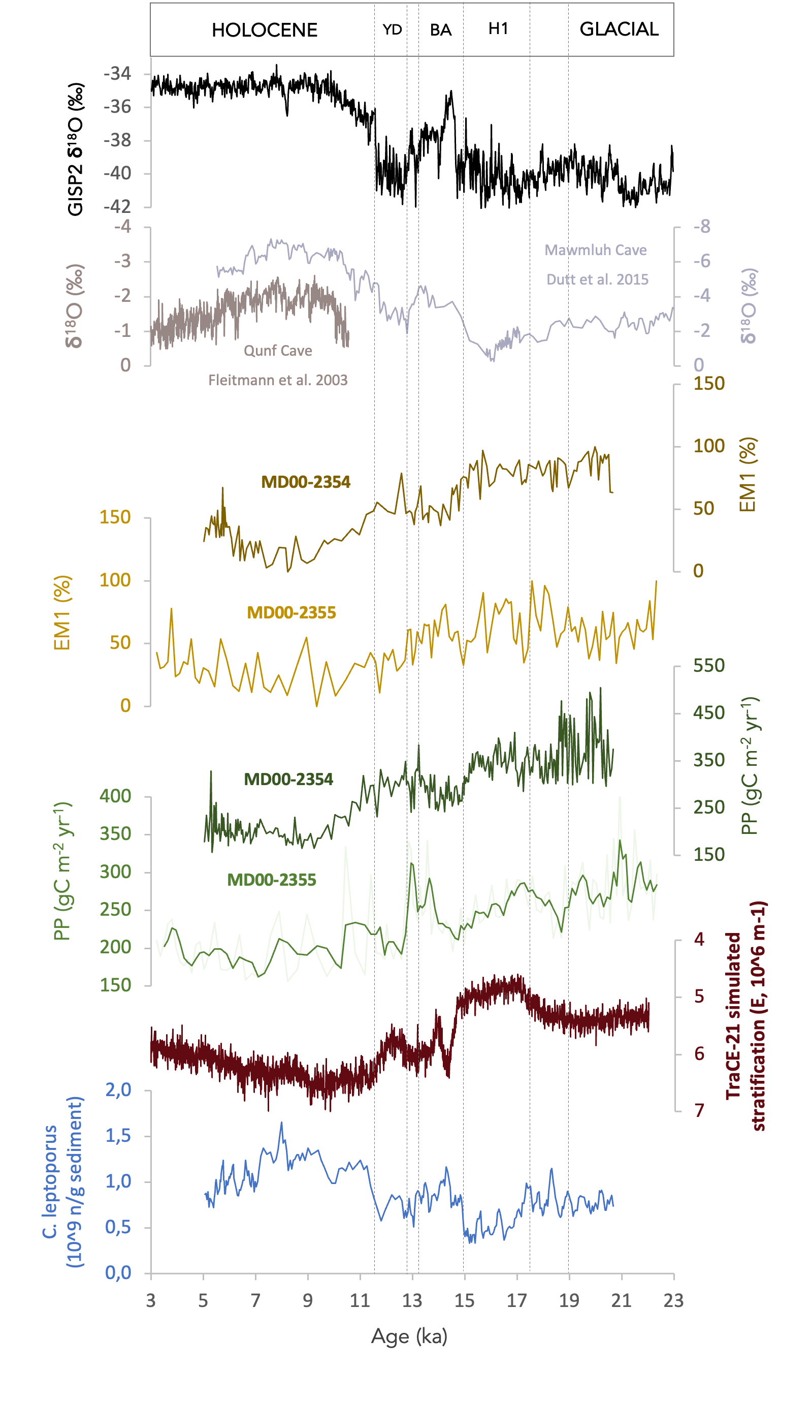
INDIAN SUMMER MONSOON INTENSITY
+
-
DUST INPUTS
+
-
PRIMARY PRODUCTIVITY
+
-
Come see me to discuss about this overwhelming figure !
CONVECTIVE MIXING INTENSITY
+
-
+
-
Zhou et al., 2022
UPWELLING
INTENSITY
MD00-2354
Notes:
Le contexte
2 carottes stratégiquement choisies → nord mélange/ sud upwelling + action vents → lysocline ride owen
A droite: figure résultats
Sur les 2 carottes:
EM1 démontré comme étant la fraction éolienne
PP retracé à partir de F profunda
Description des 3 périodes + R2 sur 2354
Take home message: tendance régionale de PP et dust et excellente correspondance entre PP et Dust suggérant dust comme drivant changement de pp dans la region avec plus de Dust en période glaciaire
Contre toute attente, la PP n’est pas drivé par la circulation océanique

Slide 5
Context: the Arabian Sea
Modern global dust flux (g/m²/yr) (Muhs, 2013)
One of the most productive and dusty marine region of the modern world.
Implications in the long term carbone storage through primary productivity
Notes:
Région océanique qui recoit le plus d’apports éoliens du fait de sa position entourée de régions arides et désertiques

Slide 6
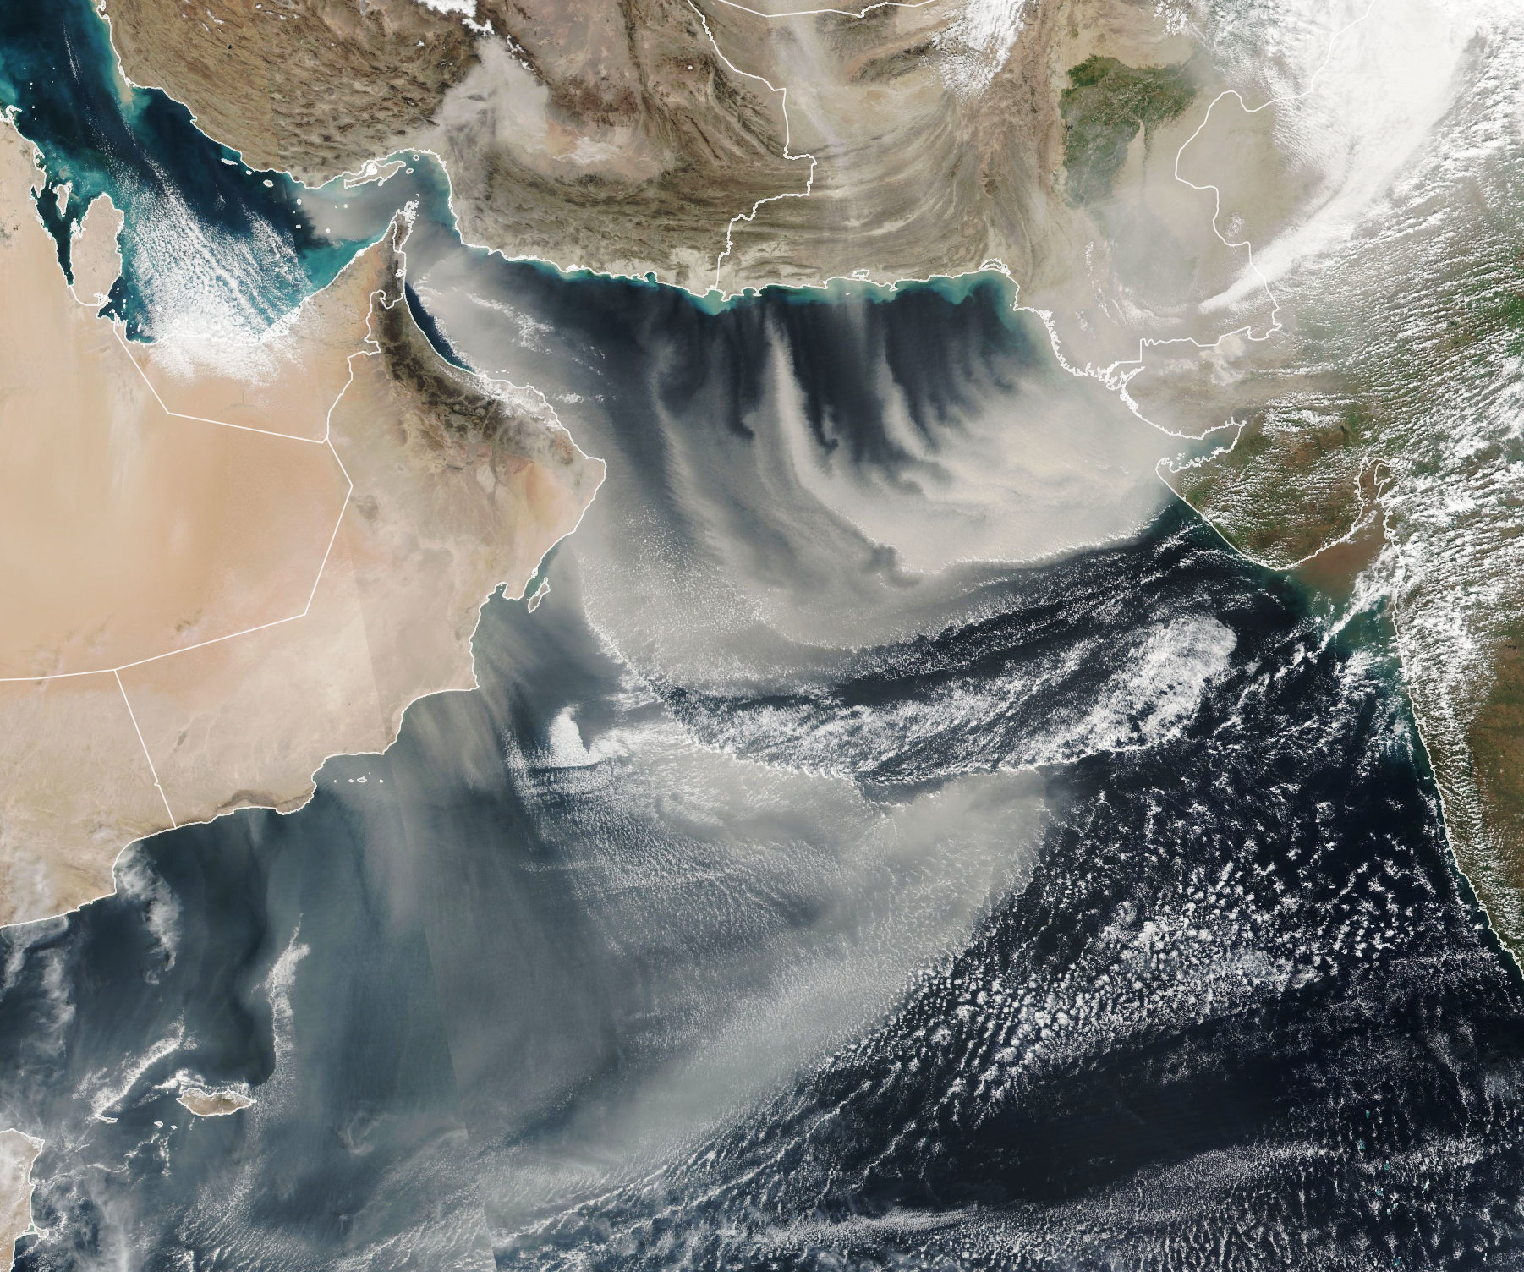
Context: the Arabian Sea
Summer
(JJA)
Winter
(DJF)
Zhou et al. 2022
gC m⁻² yr⁻¹
gC m⁻² yr⁻¹
Coastal upwelling
Convective mixing
Nutrients inputs
Dust inputs ?
Notes:
PP saisonnière en lien avec la dynamique de mousson
Zone océanique ayant la PP la plus importante au monde
Mais selon certaines études récentes Giueu et al. 2019, Zhou et al. 2022 l’upwelling ne serait pas le contributeur majeur de nutriments au développent des organismes phytoplanctoniques.
Faire une petite synthèse du papier de Xinquan ici pour expliquer que dans le passé, il est probable que la PP au NW de la mer d’Arabie soit drivée par la circulation océanique (mélange convectif) et la circulation atmosphérique (apports de poussières) en mettant en évidence qu’on a pu modéliser la colonne d’eau mais pas les apports de poussières et qu’il n’existe pas de données sur les poussière à HR.
La relation existe aussi au cours des 24ka → Zhou et al. 2022

Slide 7
2 MARINE SEDIMENT CORES
MD00-2354 – North
Under the path of dust plumes
Convective mixing
Upwelling
Above the lysocline
MD00-2355 – South
Under the path of dust plumes
Upwelling
Above the lysocline
NASA
PRIMARY PRODUCTIVITY
DUST INPUTS
Micropaleontology
Coccoliths counting
Florisphaera profunda
Multi-proxy approach
Grain-size
End-members
Clay mineralogy
Geochemistry (XRF)
$$PP={10}^{\left(3.27−0.01∗Fp\%\right)}∗\frac{365}{1000}$$
(Hernández-Almeida et al. 2019)
Notes:
Le contexte
2 carottes stratégiquement choisies → nord mélange/ sud upwelling + action vents → lysocline ride owen
A droite: figure résultats
Sur les 2 carottes:
EM1 démontré comme étant la fraction éolienne
PP retracé à partir de F profunda
Description des 3 périodes + R2 sur 2354
Take home message: tendance régionale de PP et dust et excellente correspondance entre PP et Dust suggérant dust comme drivant changement de pp dans la region avec plus de Dust en période glaciaire
Contre toute attente, la PP n’est pas drivé par la circulation océanique

Slide 8
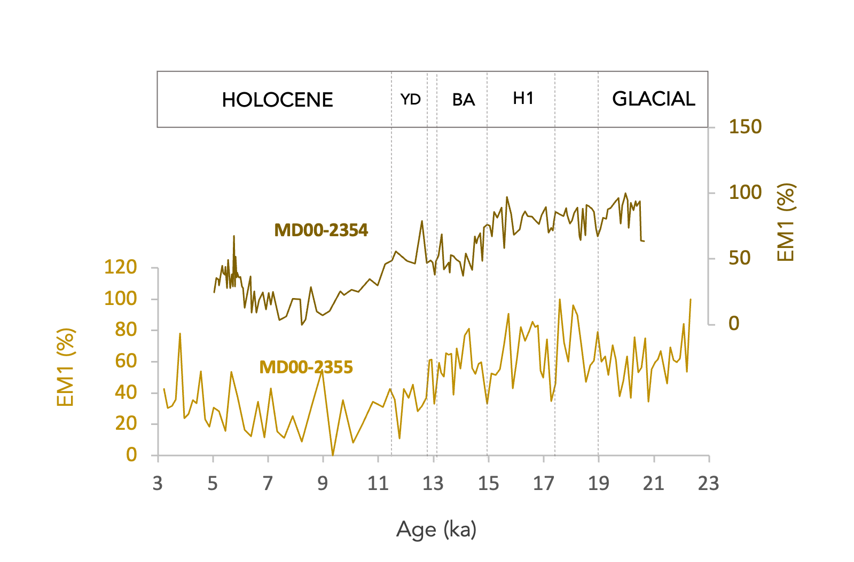
Results & Discussion
NASA
Decreasing trend along the last 23 ka
→ reduction of dust inputs between the LGM and the Holocene
Regional signal of dust inputs in the western Arabian Sea

Slide 9
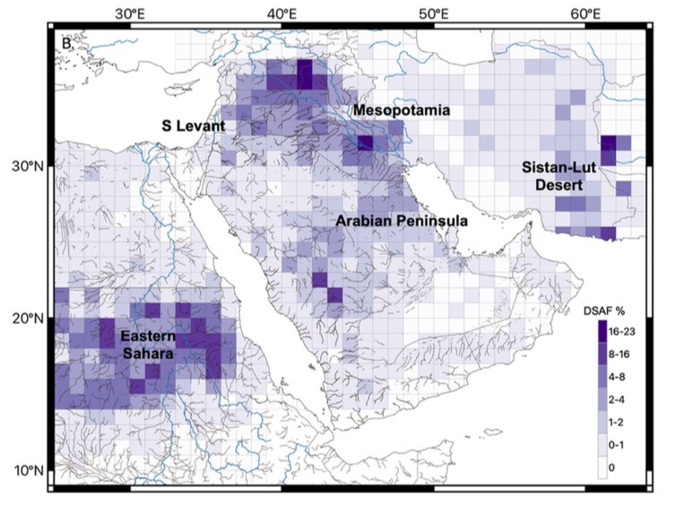
Results & Discussion
NASA
Annual dust source activation frequency (DSAF) maps from March 2006 to February 2010 (Kunkelova et al. 2022 ; Hennen, 2017 ; Schepanski et al., 2012)
MD00-2354
EM1
MD00-2355
EM1
EM2
Same end-members but difference proportions
→ related to different site locations
EM2
Particle diameter (µm)
Particle diameter (µm)

Slide 10
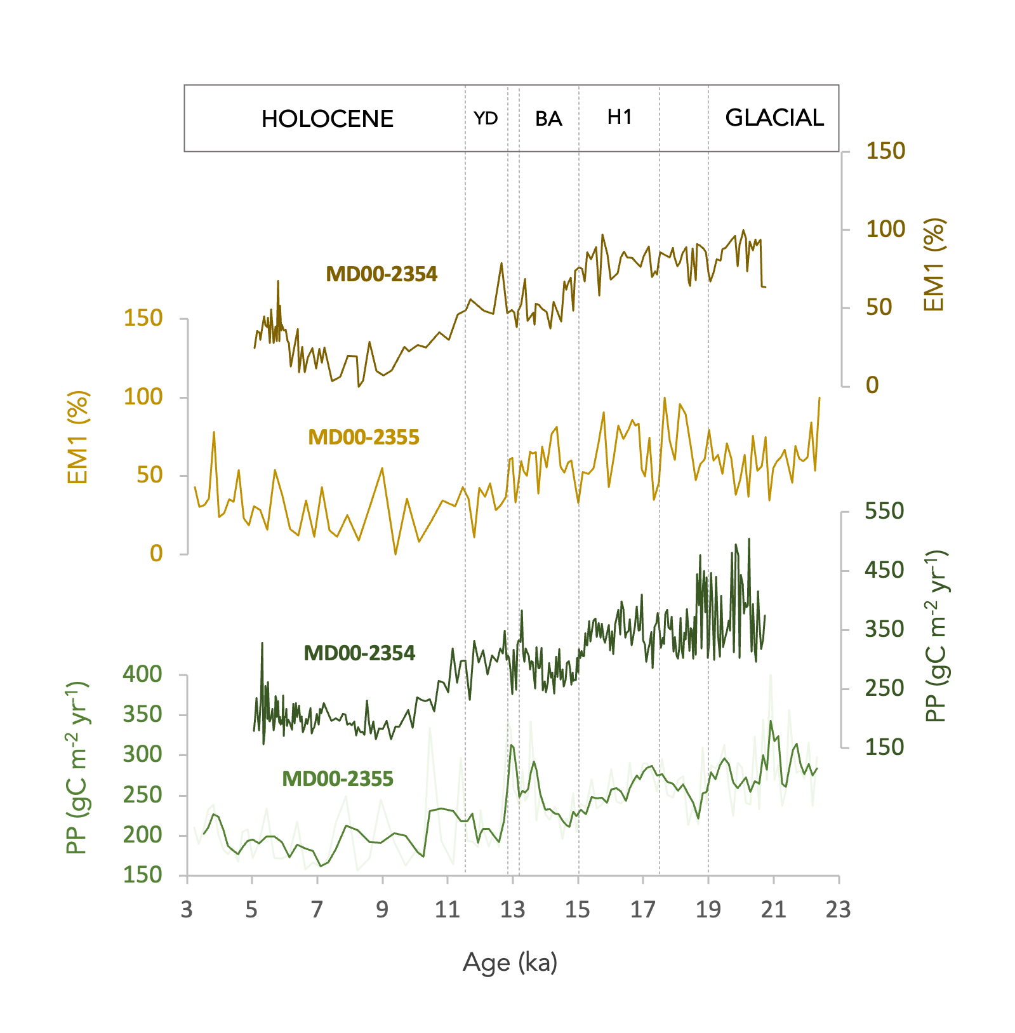
Results & Discussion
Regional pattern of dust inputs and PP
Same trends of dust inputs and PP over the last 23 ka
→ important contribution of dust to PP variability

Slide 11
Results & Discussion
INDIAN SUMMER MONSOON INTENSITY
+
-
DUST INPUTS
+
-
PRIMARY PRODUCTIVITY
+
-
CONVECTIVE MIXING INTENSITY
+
-
+
-
Zhou et al., 2022
UPWELLING
INTENSITY
MD00-2354
Notes:
Le contexte
2 carottes stratégiquement choisies → nord mélange/ sud upwelling + action vents → lysocline ride owen
A droite: figure résultats
Sur les 2 carottes:
EM1 démontré comme étant la fraction éolienne
PP retracé à partir de F profunda
Description des 3 périodes + R2 sur 2354
Take home message: tendance régionale de PP et dust et excellente correspondance entre PP et Dust suggérant dust comme drivant changement de pp dans la region avec plus de Dust en période glaciaire
Contre toute attente, la PP n’est pas drivé par la circulation océanique

Slide 12
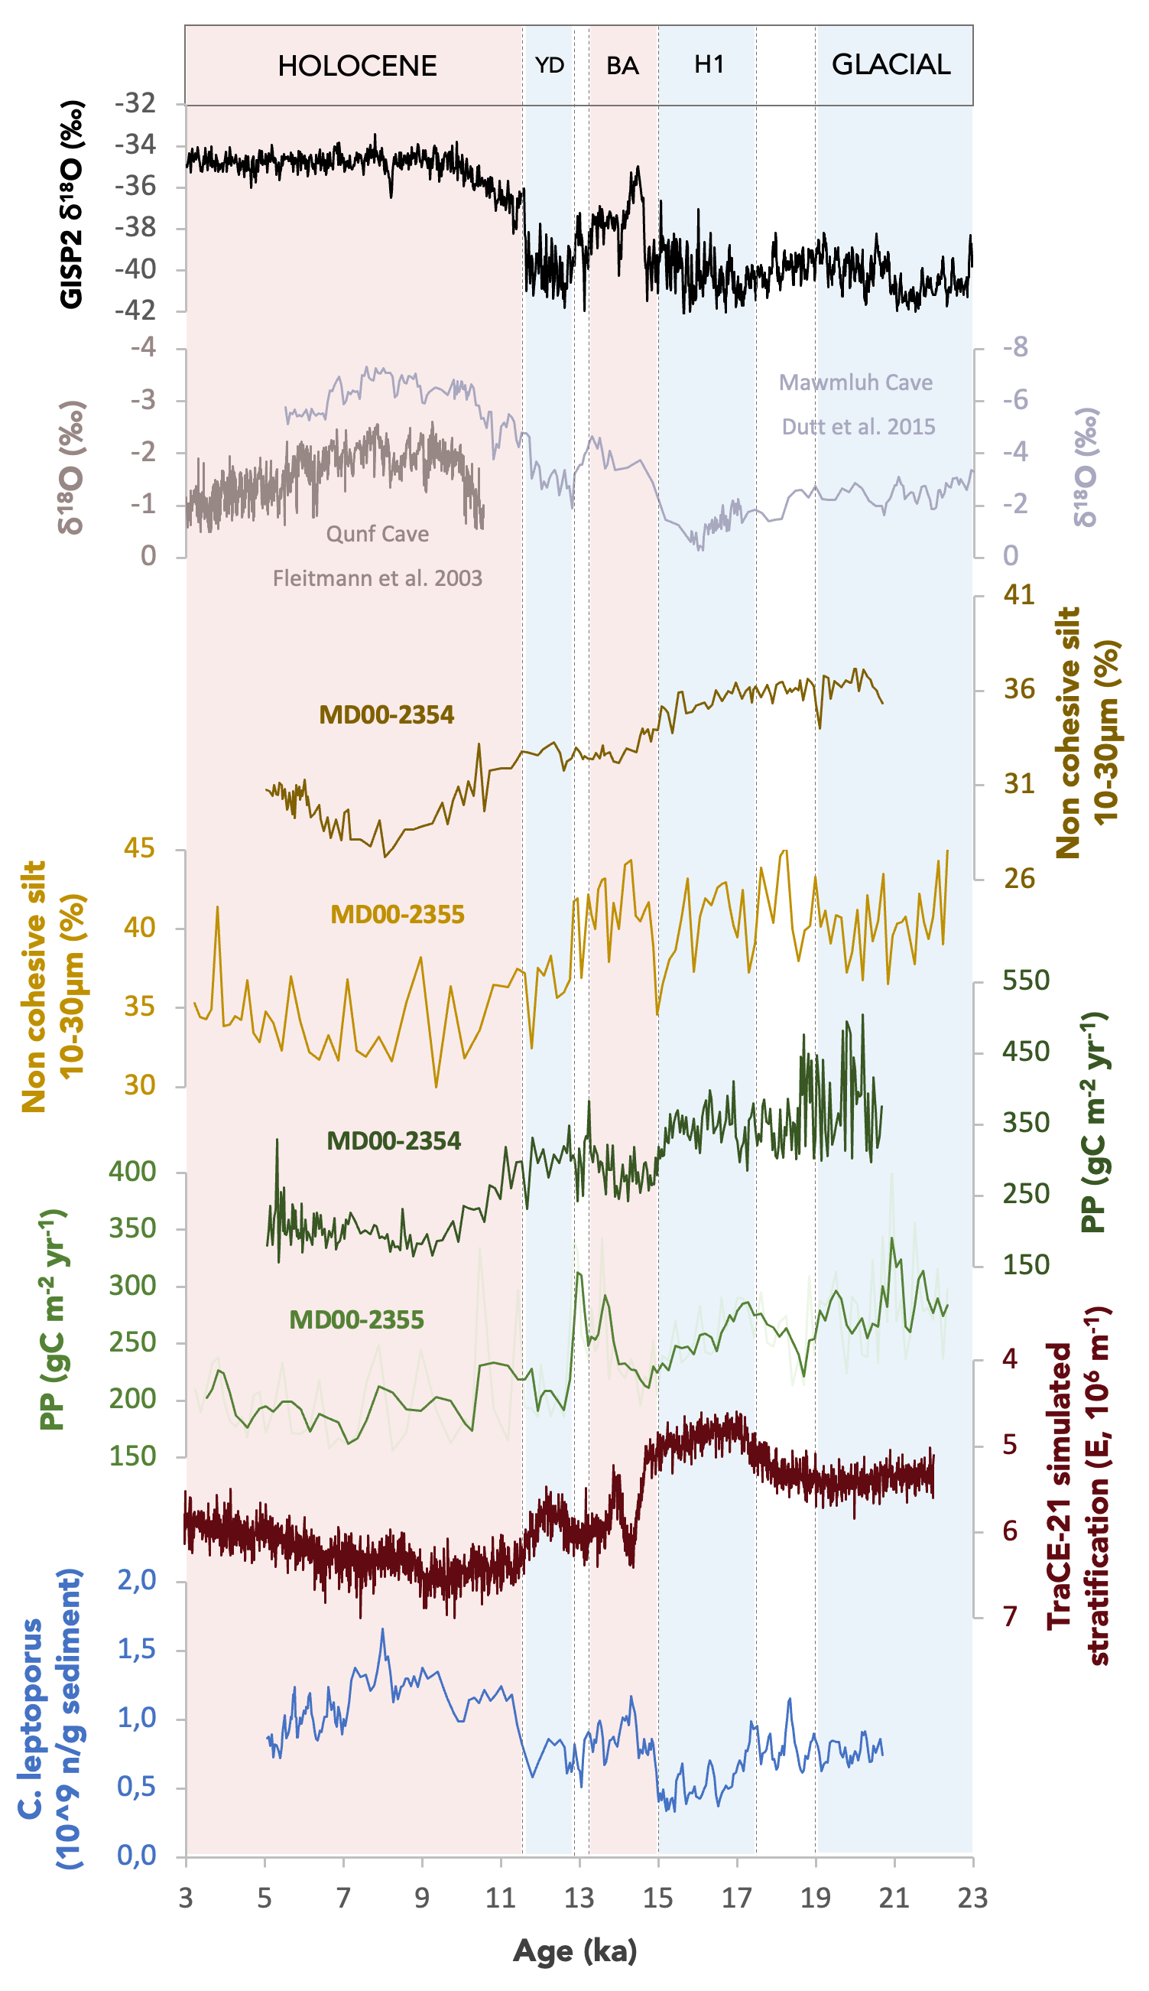
Results & Discussion
Implications with :
Indian monsoon dynamic ?
Rapid climate variability of high latitudes of the NH ?
INDIAN SUMMER MONSOON INTENSITY
+
-
DUST INPUTS
+
-
PRIMARY PRODUCTIVITY
+
-
CONVECTIVE MIXING INTENSITY
+
-
+
-
Zhou et al., 2022
UPWELLING
INTENSITY
MD00-2354
Notes:
Le contexte
2 carottes stratégiquement choisies → nord mélange/ sud upwelling + action vents → lysocline ride owen
A droite: figure résultats
Sur les 2 carottes:
EM1 démontré comme étant la fraction éolienne
PP retracé à partir de F profunda
Description des 3 périodes + R2 sur 2354
Take home message: tendance régionale de PP et dust et excellente correspondance entre PP et Dust suggérant dust comme drivant changement de pp dans la region avec plus de Dust en période glaciaire
Contre toute attente, la PP n’est pas drivé par la circulation océanique

Slide 13
SUPPLEMENTARY

Slide 14
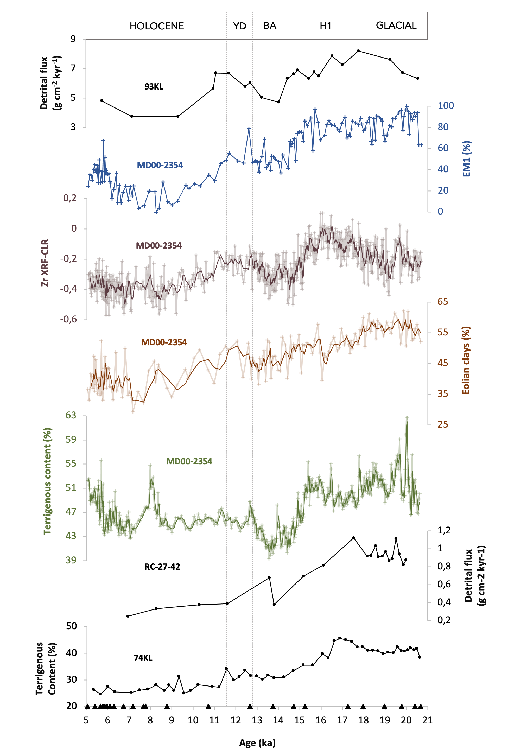
Results & Discussion
Dust proxies of site MD00-2354

Slide 15
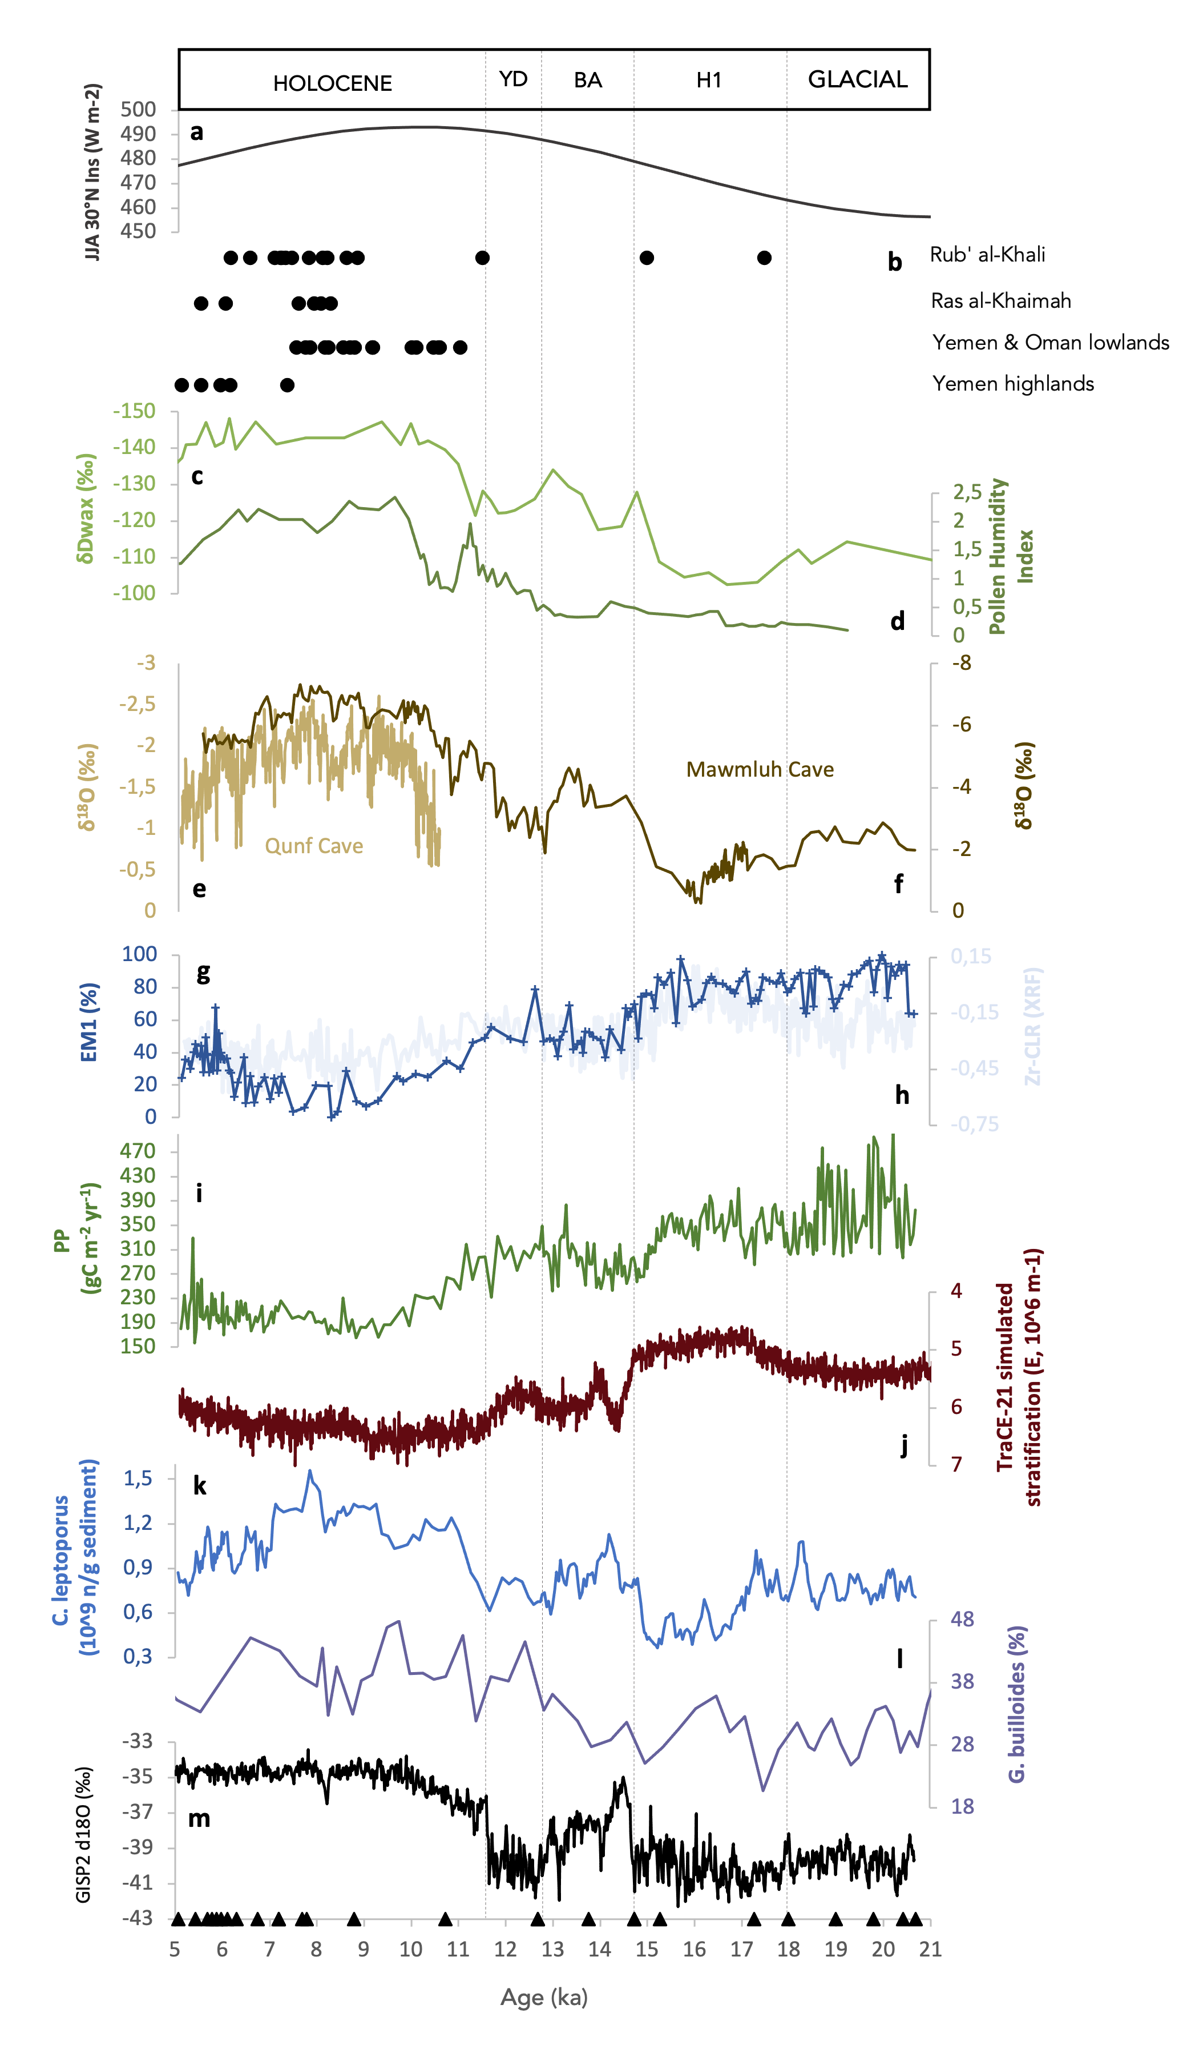
Results & Discussion
site MD00-2354

Slide 16
Looking for a postdoctoral position starting from January 2025
Alice KARSENTI, 26 yo
3rd year of PhD
GEOPS, University of Paris-Saclay
+33(0)6 86 86 42 66
alice.karsenti@universite-paris-saclay.fr
Paleoclimate – Quaternary – Last Glacial Maximum – Holocene – Ocean-Atmosphere interactions – Dust – Grain-size – X-Ray diffraction – XRF – Primary productivity – Coccoliths – TOC – Fieldwork – Oceanographic mission

